Slide 1

01
ArcGIS API 简介
目 录
02
ArcGIS API 基础知识
CONTENTS
03
项目GIS组件

Slide 2
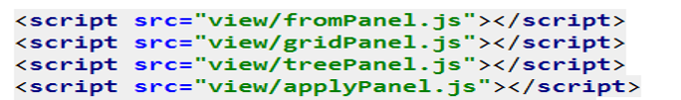
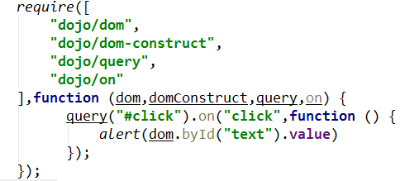
ArcGIS API 简介
ArcGIS API for JavaScript的定义
为了使地图加载到浏览器中显示，ESRI公司根据基于Dojo框架和REST风格实现的一套JavaScript库，能够对ArcGIS Server进行访问，并将地图嵌入到Web应用程序中。
Dojo框架
1、什么是Dojo框架
Dojo框架采用模块划分，按需加载的方式使html页面加载js代码
传统js加载方式
Dojo中js加载方式
2、为什么要用Dojo框架？
ArcGIS API for JavaScript的底层实现极其复杂，整个JavaScript库有129M，Dojo按需加载的方式解决了这种问题，只加载我们使用的模块

Slide 3
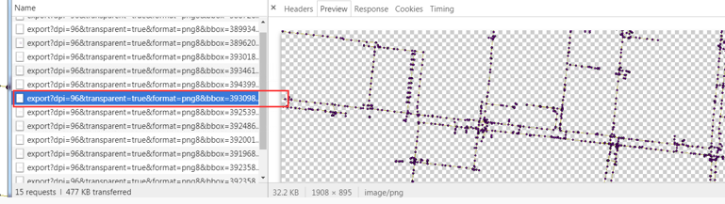
ArcGIS API 简介
ArcGIS Server
ArcGIS Server是一个地图服务器，后台程序，类比Tomcat，Tomcat返回程序数据接口， ArcGIS Server专门用来提供地图服务接口，
REST风格
和公司程序前台访问后台一样，只是返回的结果形式不同，大多返回图片
API更多做的是调用ArcGIS server上接口，通过在ArcGIS Server 处理之后返回图片，在Web端上进行展示。
操作：追踪浏览器控制台network

Slide 4
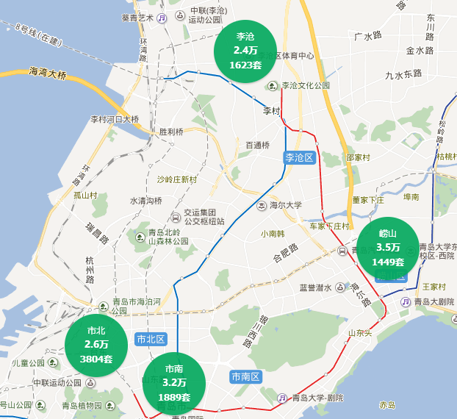
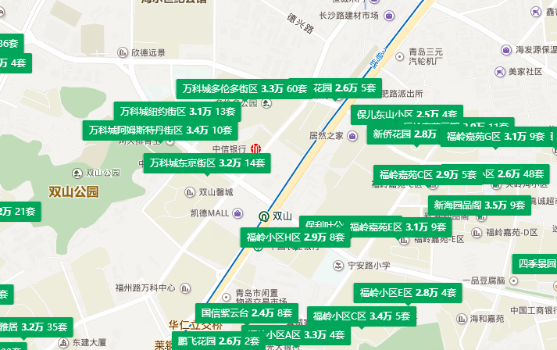
ArcGIS API 基础知识 —— 使用过程
1、服务的获取
服务是ArcGIS API使用的支撑，ArcGIS API离不开服务，这里的服务获取是泛指，包含了ArcGIS Server地图服务，ArcGIS Server的服务器处理能力，以及非ArcGIS Server的第三方遵循WFS，WMS的地图服务。
2、要素的获取
要素是ArcGIS API处理的最小实体，ArcGIS API的种种操作基本上是以要素获取为出发点，要素泛指数据库取到的x,y数据，地图服务中的点、线、面。
3、要素的可视化
要素的可视化是是处理结果的最终体现，合适的可视化手段可以促进用户对系统项目的理解。

Slide 5
ArcGIS API 基础知识 —— 地图服务
服务是ArcGIS API使用的支撑，ArcGIS API离不开服务，这里的服务获取是泛指，包含了ArcGIS Server地图服务，ArcGIS Server的服务器处理能力，以及非ArcGIS Server的第三方遵循WFS，WMS的地图服务以及离线地图。
1、ArcGIS Server 地图服务
地图服务是一种利用 ArcGIS 使地图可通过 Web 进行访问的方法。我们首先在 ArcMap 中制作地图，然后将地图作为服务发布到 ArcGIS Server 站点上。之后，Internet 用户便可在 Web 应用程序以及其他客户端应用程序中使用此地图服务。
动态地图服务
切片地图服务
2、离线地图服务
将地图信息以图片形式（类似于地图切片的形式），按照一定的排序规则发布到Apache、Tomcat、Nginx的服务器上作为静态资源提供访问。一般仅作为底图展示
3、第三方地图服务
超图地图服务

Slide 6
ArcGIS API 基础知识 —— 地图服务
ArcGIS Server 地图服务
地图服务发布准备
ArcGIS Server 地图服务发布需要ArcGIS产品中的两个套件：ArcGIS Desktop（ArcMap）、ArcGIS Server
ArcGIS Server 地图服务数据来源：本地地理数据库、关系型数据库
操作：
1、 ArcGIS Desktop与ArcGIS Server连接
2、本地地理数据库创建，数据导入
3、关系型数据库连接
动态地图服务 — DynamicService
动态地图会在用户发出请求时进行绘制（慢）。
地图服务具有允许客户端（例如 ArcGIS web API）动态更改每个图层的行为和外观。（图层的显隐控制）
可以执行属性查询，空间查询等相关功能。
操作：
1、动态地图服务发布（注册数据源）
2、动态地图服务加载

Slide 7
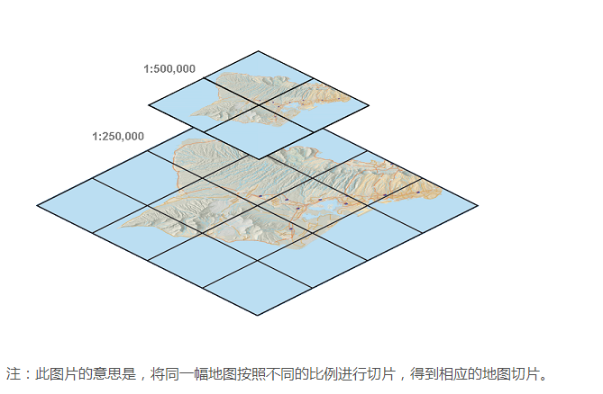
ArcGIS API 基础知识 —— 地图服务
ArcGIS Server 地图服务
切片地图服务 — TiledService
切片地图服务又叫缓存服务区，地图缓存是使地图和图像服务更快运行的一种非常有效的方法。创建地图缓存时，服务器会在若干个不同的比例级别上绘制整个地图并存储地图图像的副本。然后，服务器可在某人请求使用地图时分发这些图像。对于服务器来说，每次请求使用地图时，返回缓存的图像要比绘制地图快得多。
特点：
由于切片地图服务中的图片不需要服务器实时生成，本身存在服务器的硬盘上，所以大大提高了服务器的性能。
切片地图服务由于图片事先存在，所以该服务实现的功能有限，例如想隐藏服务中的某一个图层不可以实现。
当缓存级别较高时，占用的硬盘存储量较大
操作：
1、切片地图服务发布（不存在在关系型数据库中）
2、切片地图服务加载

Slide 8
ArcGIS API 基础知识 —— 地图服务
离线地图服务
ArcGIS Desktop、ArcGIS Server、superMap iServer等软件是收费的，但是ArcGIS API for JavaScript是免费的。在只用到地图，基础的兴趣点标注展示等功能，可以通过离线地图服务方式的实现。将地图信息以图片形式（类似于地图切片的形式），按照一定的排序规则发布到Apache、Tomcat、Nginx的服务器上作为静态资源提供访问。
准备：
Web服务器
一定规则的地图信息图片
操作：
加载离线地图
DojoConfig配置

Slide 9
ArcGIS API 基础知识 —— 地图服务
第三方地图服务 — 超图地图服务
超图地图服务是通过superMap iServer发布的地图服务，超图地图服务和ArcGIS发布的地图标准不同，导致超图地图服务无法直接用ArcGIS API 加载，但是iServer 和ArcGIS API 都支持OGC（Open Geospatial Consortium 开放地理空间联盟）标准的地图服务。通过iServer发布遵循OGC标准的WMS（动态地图），WMTS（切片地图）服务可以被ArcGIS API 加载使用。超图地图服务一般作为底图使用，考虑到加载素的原因，WMTS优先级远大于WMS。
准备：
发布好的超图地图服务
操作：
加载超图WMTS地图服务

Slide 10
项目GIS组件
组件功能
不同种类地图加载
基础工具条
·放大、缩小、平移、默认视图、距离测量、面积测量，缩放条，即将添加的自定义图层控制
查询框
地图切换
模块组件自定义扩展（避免组件过于臃肿）
结构
API配置 —— assets/config/config.js
地图资源配置 —— assets/gis/config/config.js
地图组件 —— app/core/components/common-map(单独作为模块)
API加载服务 —— app/core/services/gis.service.ts

Slide 11
项目GIS组件
API配置
arcgisAPIPath：ArcGIS API for JavaScript的Tomcat部署地址
gisOptions： ArcGIS API for JavaScript的加载配置选项参数
·url：init.js入口地址
·packages：公司gis二次封装库配置
注意：
ng命令启动和tomcat build后启动方式不同的packages配置不同。
原因： ArcGIS API for JavaScript 中gisOptions默认读取地址截止到端口号，ng命令启动为4200；tomcat启动项目为9090/zdyl（为例）

Slide 12
项目GIS组件
地图资源配置（按需求功能自定义扩充）
center：地图中心点坐标
initExtent：地图初始化范围
level：地图初始化等级，只适用于切片服务
mapServers：地图初始化加载地图
·tiled 切片地图
·dynamic 动态地图
·offlined 离线地图
·wms 超图动态地图
·wmts 超图切片地图

Slide 13

项目GIS组件
地图组件
地图组件作为项目模块中的子组件使用。我们通过使用@input、@output以及@viewChild进行组件通信。
@input
默认关闭，控制小配件是否启用
@output
通知父组件地图加载完毕
原因：为了提升地图页面的流畅性，地图加载是异步的，这就导致地图边加载，程序边执行。例如：从数据库取数据以点的形式展现在地图上，数据库数据拿到了，程序执行到向地图加点的事件，地图还没实例化完，这就会报错。所以通过output实现等到地图加载完成再执行有关地图操作。
@viewChild
在项目模块中通过@viewChild获得地图组件对象，我们可以直接使用在地图组件中使用的方法。

Slide 14
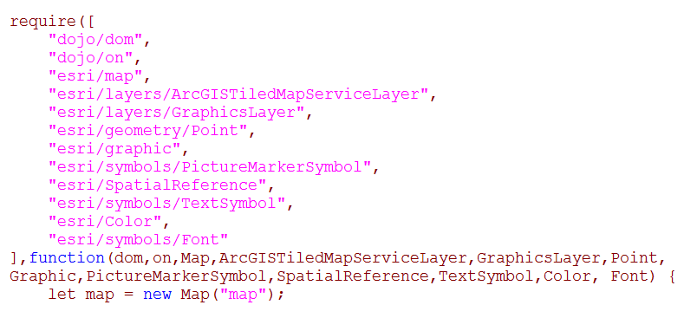
项目GIS组件
API加载服务
出现原因：
1、ArcGIS API for JavaScript的模块化方式给地图加载节约了大量的资源，但是我们在使用地图组件的基础上，在自己的开发页面上自定义添加新功能的时候，需要将用到的模块再加载一次。
2、加载方式导致了模块无法在整个文件使用，必须创建变量来接受导入的对象，非常繁琐
3、每次通过require加载模块都是异步的，无法确定地图组件和业务模块中ArcGIS API for JavaScript加载先后顺序。
解决问题：
通过ES6的Promise方法解决了ArcGIS API for JavaScript所存在的问题，实现了先加载api，后加载地图的顺序，且提供全局的地图模块对象。不用再业务模块中再加载一次

